Slide 1

Transmisión de potencia
La transmisión de energía es más que la red de líneas de transmisión. La transmisión se designa para significar los niveles de voltaje más altos en un sistema de energía dado.
Objetivo:
Reconocer las estructuras de soporte de la línea de transmisión y las características del diseño eléctrico.
Enumerar métodos para controlar el voltaje y el flujo de energía para la operación de sistemas de corriente continua de alto voltaje (HVDC)

Slide 2
Transmisión de potencia
Componentes e Interconexiones
Modelo eléctrico
Consideraciones operativas
Restauración de circuitos
Transmisión de corriente continua de alto voltaje

Slide 3
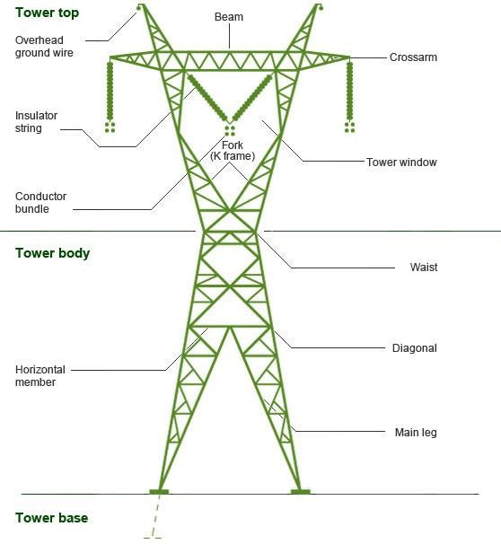
Transmisión de potencia
Componentes e Interconexiones
Conductores
Torres
Aisladores
Cables de protección
Derechos de paso

Slide 4
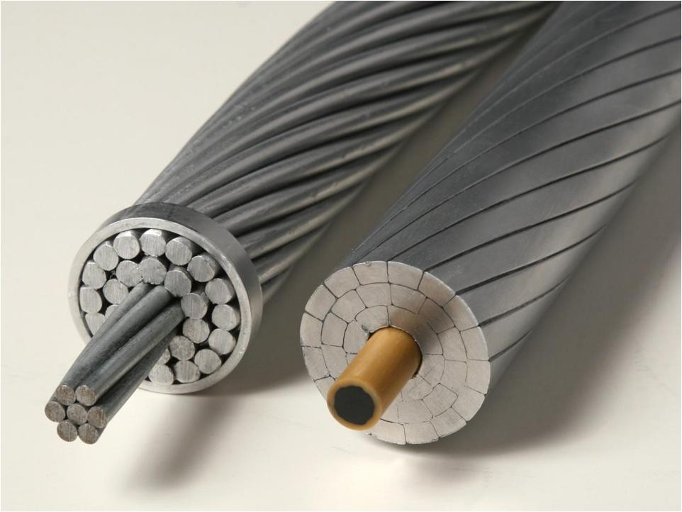
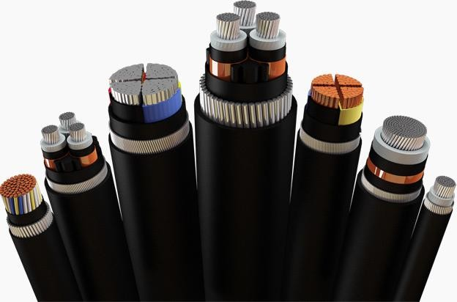
Transmisión de potencia
Componentes e Interconexiones
Conductores
Los conductores transportan la electricidad.
Aéreo
Subterráneo

Slide 5
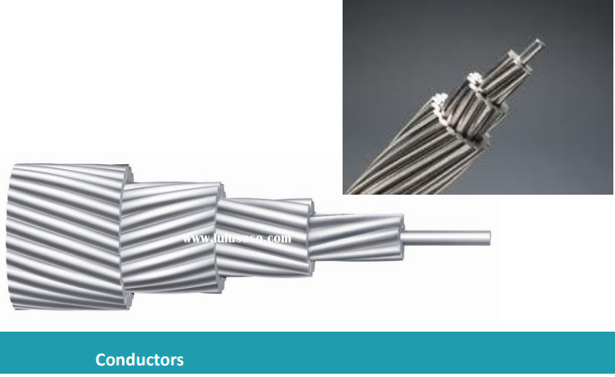
Conductores

Slide 6
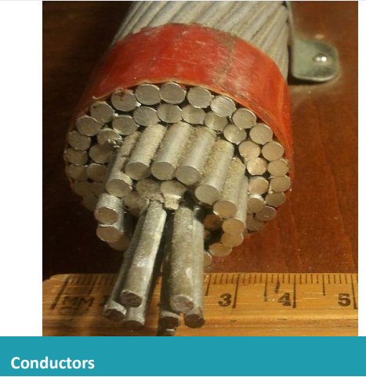
Conductores

Slide 7
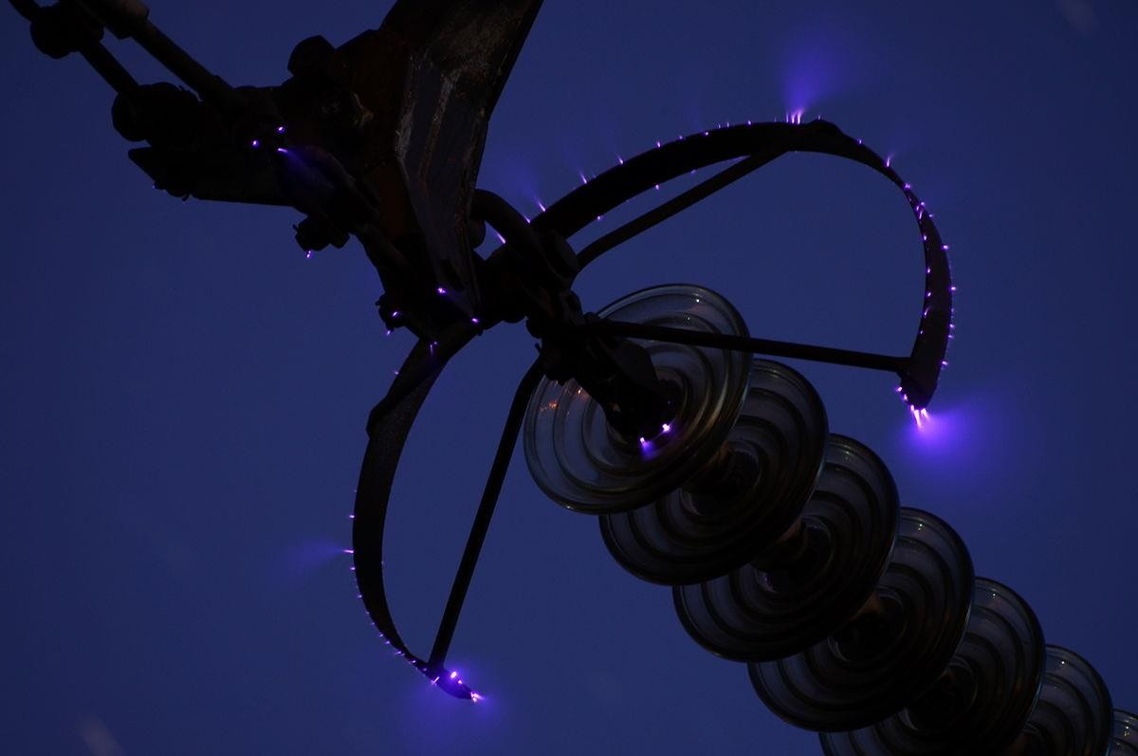
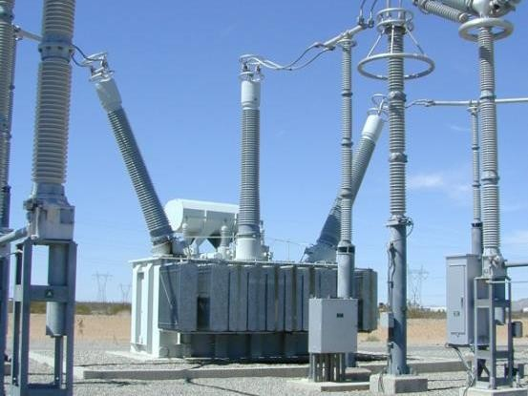
Anillos corona

Slide 8
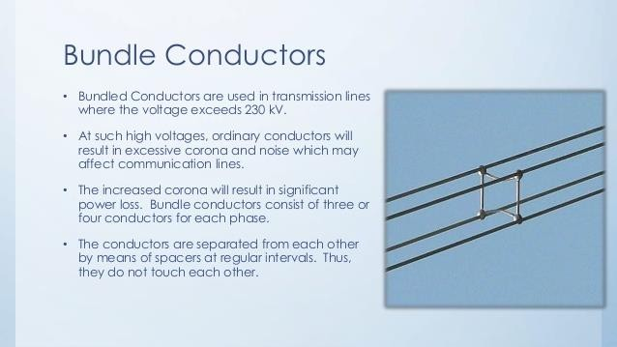
Conductor incluido

Slide 9
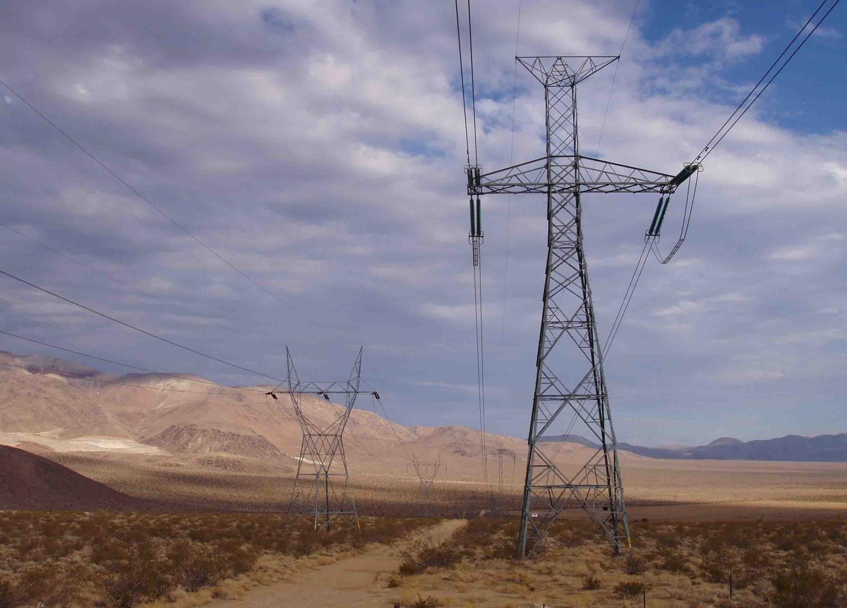
Línea de transmisión CA y línea CC

Slide 10
Transmisión de potencia
Componentes e Interconexiones
Torres
Las torres de transmisión soportan conductores de líneas de transmisión de alto voltaje.

Slide 11
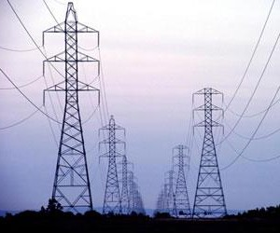
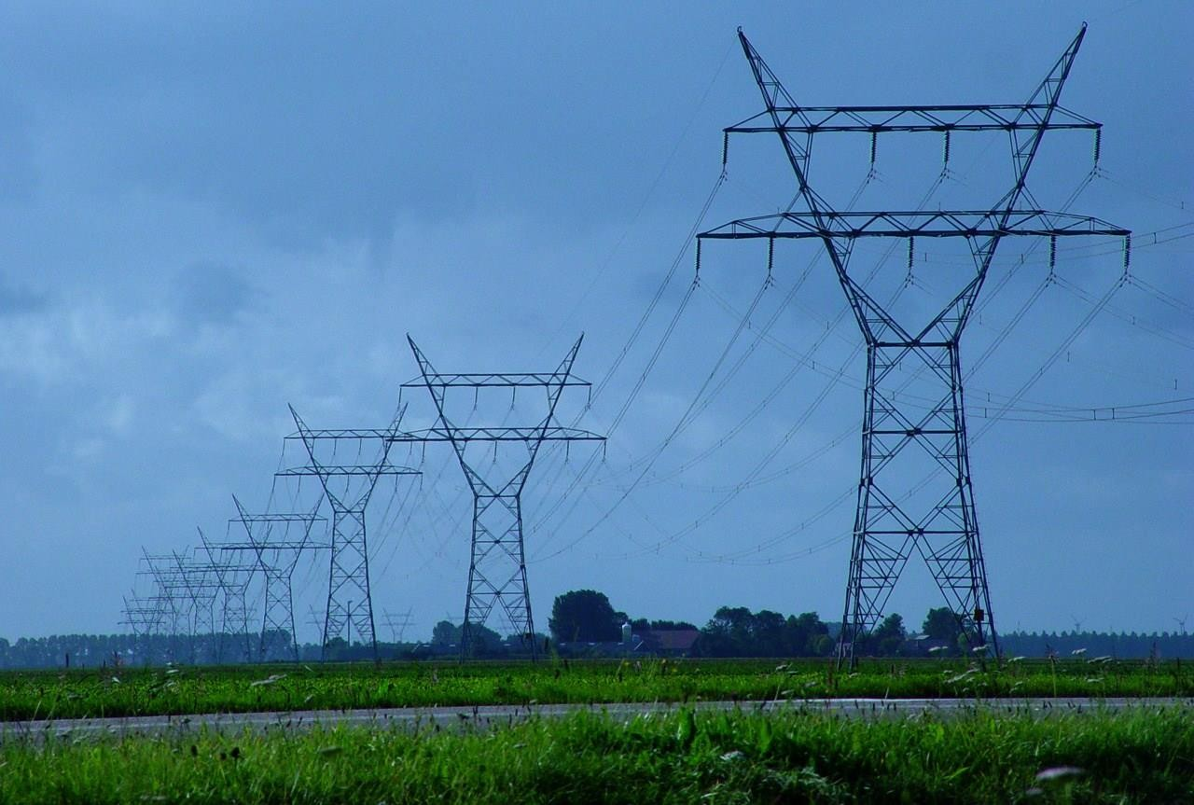
Torre de transmisión

Slide 12
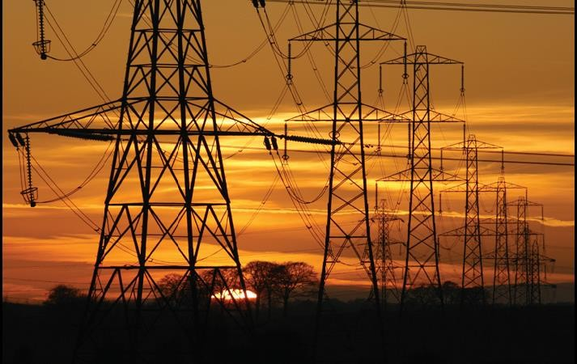
Torres que muestran flechas lineales

Slide 13
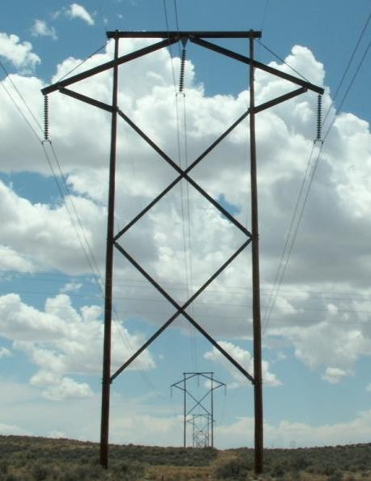
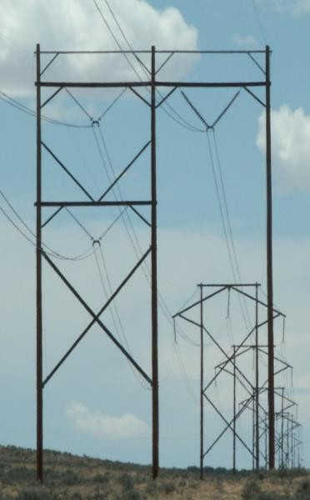
Estructuras de Madera 345 kV

Slide 14
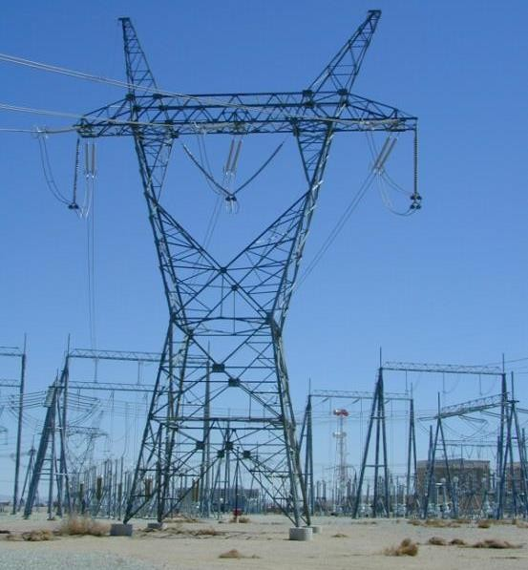
Torre de celosía de acero de 500 kV

Slide 15
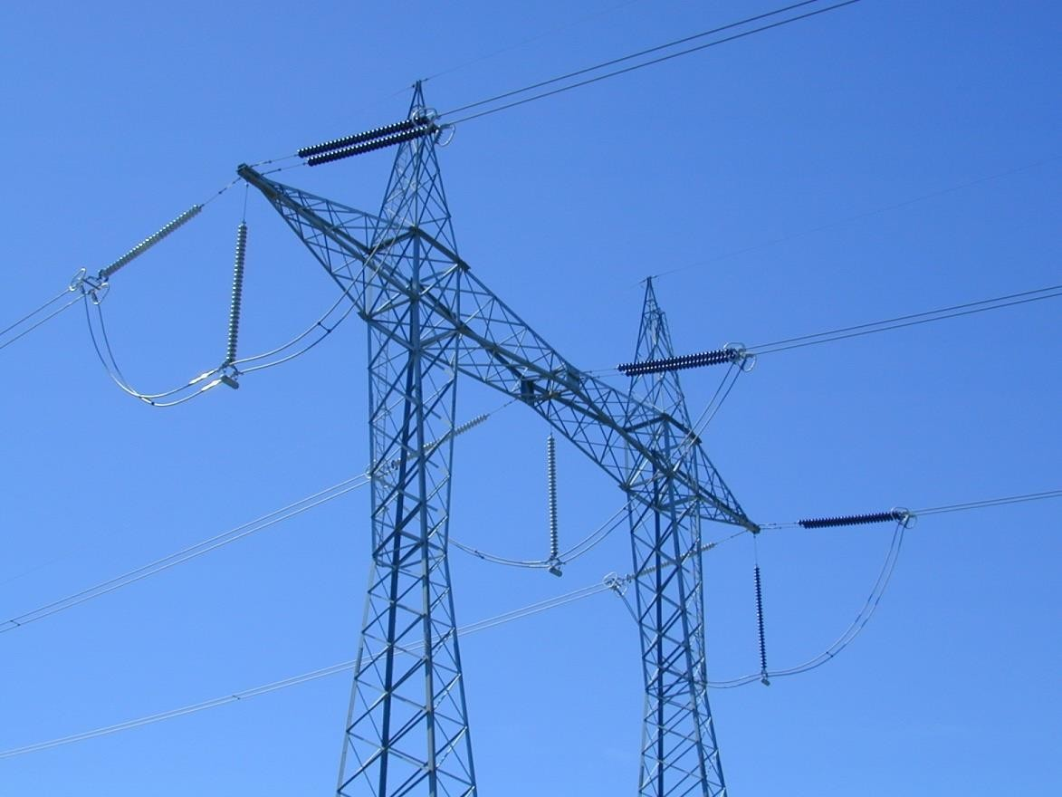
Torre de celosía de acero de 500 kV

Slide 16
Transmisión de potencia
Transmisión de potencia
Componentes e Interconexiones
Aisladores
Dispositivos no conductores que unen las líneas energizadas a la torre de soporte.

Slide 17
Aisladores
Aisladores son dispositivos no conductores que unen los conductores energizados a la torre de soporte. Los aisladores aíslan eléctricamente a los conductores entre sí, así como del suelo y de las torres de soporte. El aislador debe tener suficiente resistencia mecánica para soportar las mayores cargas razonablemente esperadas debido al hielo y al viento.
Los aisladores deben resistir el abuso mecánico (como disparos y objetos arrojados), rayos y arcos eléctricos sin dejar caer el conductor.

Slide 18
Aisladores
Los aisladores evitan el flashover en condiciones de humedad, lluvia, hielo o nieve; y con suciedad, sal, humo y otros contaminantes que se acumulan en la superficie.
Los aisladores están hechos de vidrio, polímero o material cerámico. La mayoría de las empresas de servicios públicos utilizan porcelana para aisladores porque tiene excelentes propiedades de aislamiento y resistencia mecánica. Algunas utilidades recubren la porcelana con un esmalte para proporcionar una superficie lisa desde la cual los contaminantes pueden lavarse fácilmente con la lluvia o los rociadores de lavado.

Slide 19
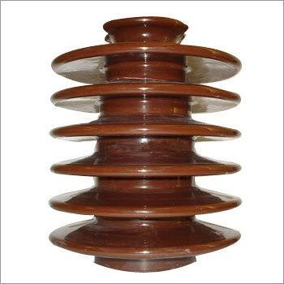
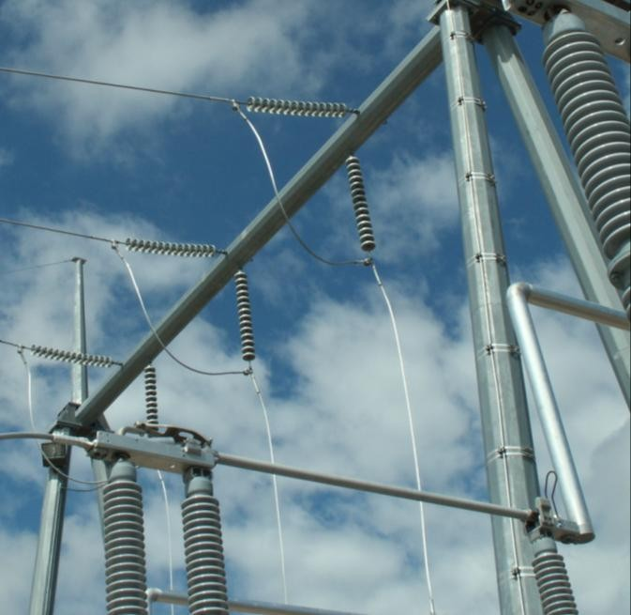
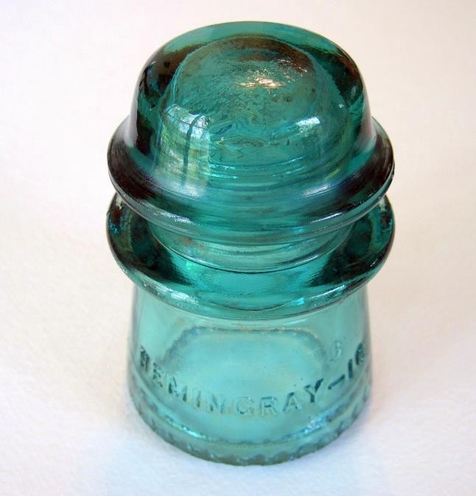
Aisladores

Slide 20
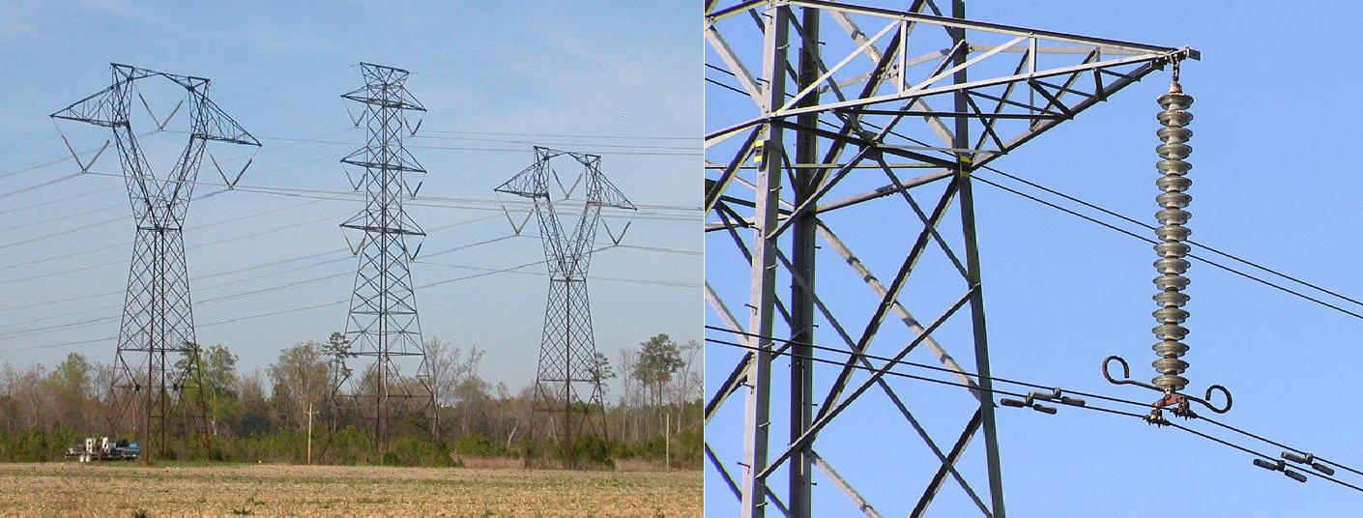
Aisladores
aisladores

Slide 21
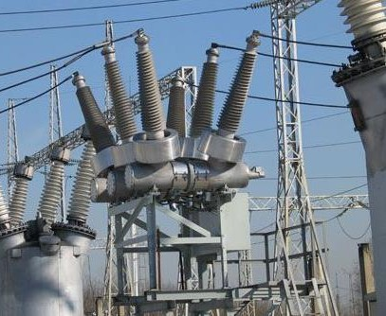
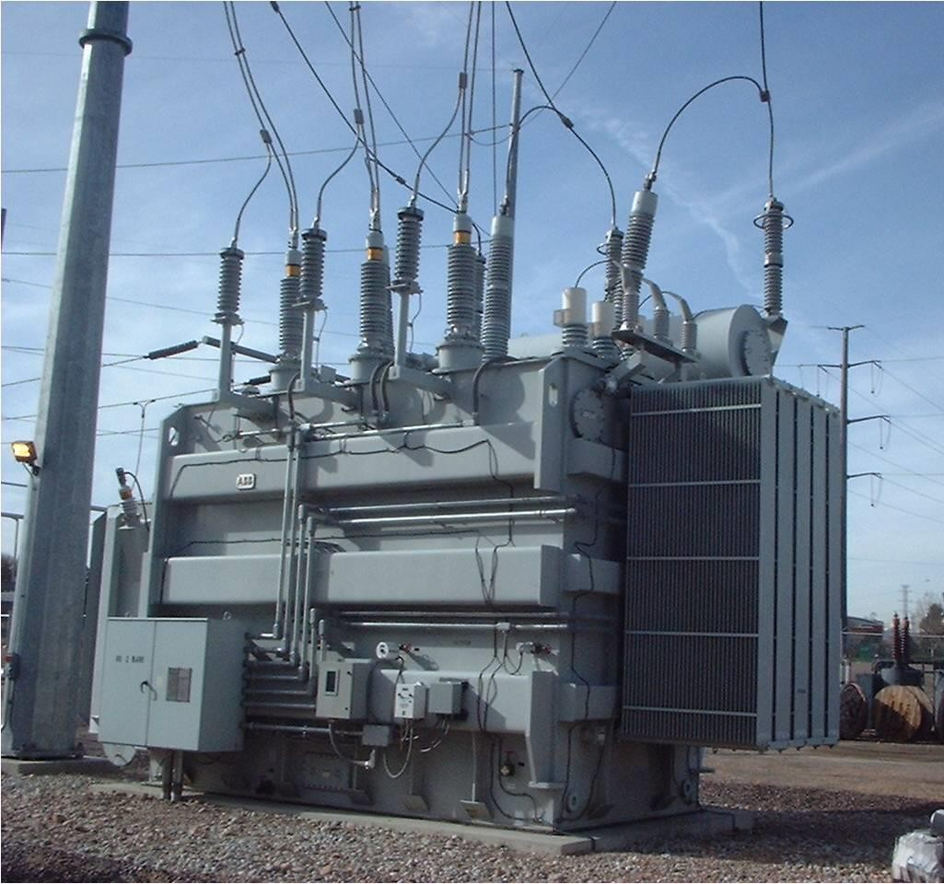
Aisladores
aisladores

Slide 22
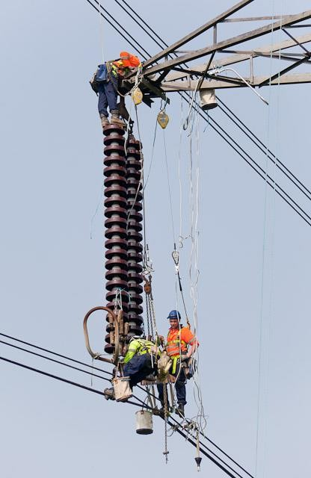
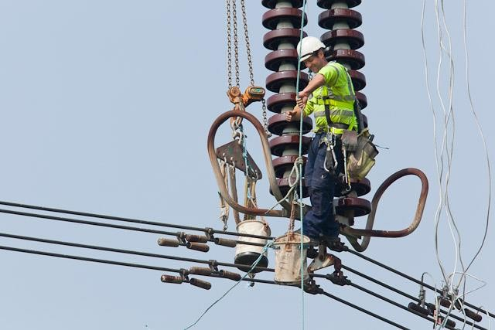
Aisladores
aisladores

Slide 23
Transmisión de potencia
Componentes e Interconexiones
Cables de protección
Los cables blindados protegen a los conductores energizados de los rayos.

Slide 24
Alambres blindados (estáticos)
Los cables blindados, montados en la parte superior de la torre de soporte, protegen los conductores energizados de los rayos. Con un diseño de torre conservador, casi todos los rayos que caen sobre la línea de transmisión golpean un cable blindado, en lugar de un conductor de línea.
Las líneas de transmisión requieren una ruta conductora desde el cable blindado hasta el suelo para drenar la energía eléctrica desde el rayo hasta el suelo.
  Con una torre de acero, la torre se conecta directamente al cable blindado.
  Con postes de madera, los cables de tierra van desde el cable blindado hasta el suelo.
A veces, los cables blindados también se utilizan para comunicaciones.

Slide 25
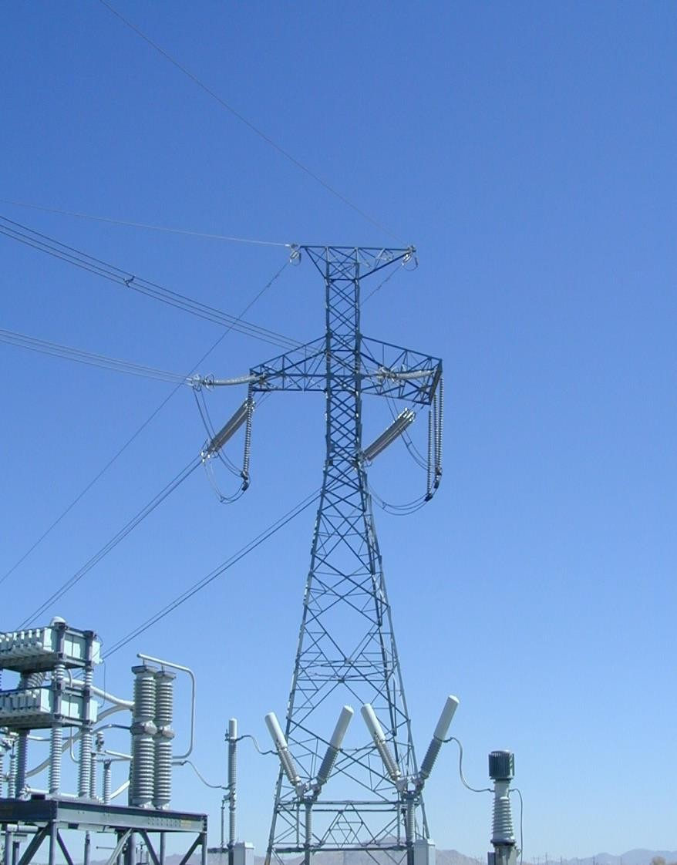
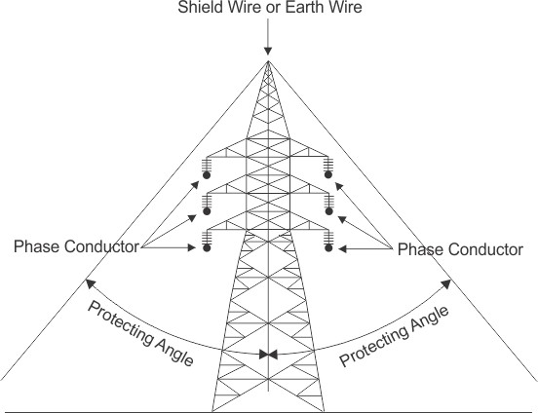
Alambres blindados (estáticos)

Slide 26
Transmisión de potencia
Componentes e Interconexiones
Derechos de paso o Servidumbre
El terreno sobre el que pasan una o más líneas de transmisión.

Slide 27
Derechos de paso o Servidumbre
Los derechos de vía son los terrenos por los que pasan una o más líneas de transmisión.
Los derechos de paso proporcionan:
Acceso a la línea durante la construcción y durante las inspecciones, pruebas y mantenimiento posteriores de la línea.
Acceso a la vegetación (árboles, maleza, etc.) que crece debajo de la línea para evitar que crezca dentro de la línea y provoque cortocircuitos.
El derecho de paso debe ser lo suficientemente ancho para tener un espacio libre adecuado entre la línea de transmisión y los árboles y edificios que se encuentran fuera del derecho de paso.

Slide 28
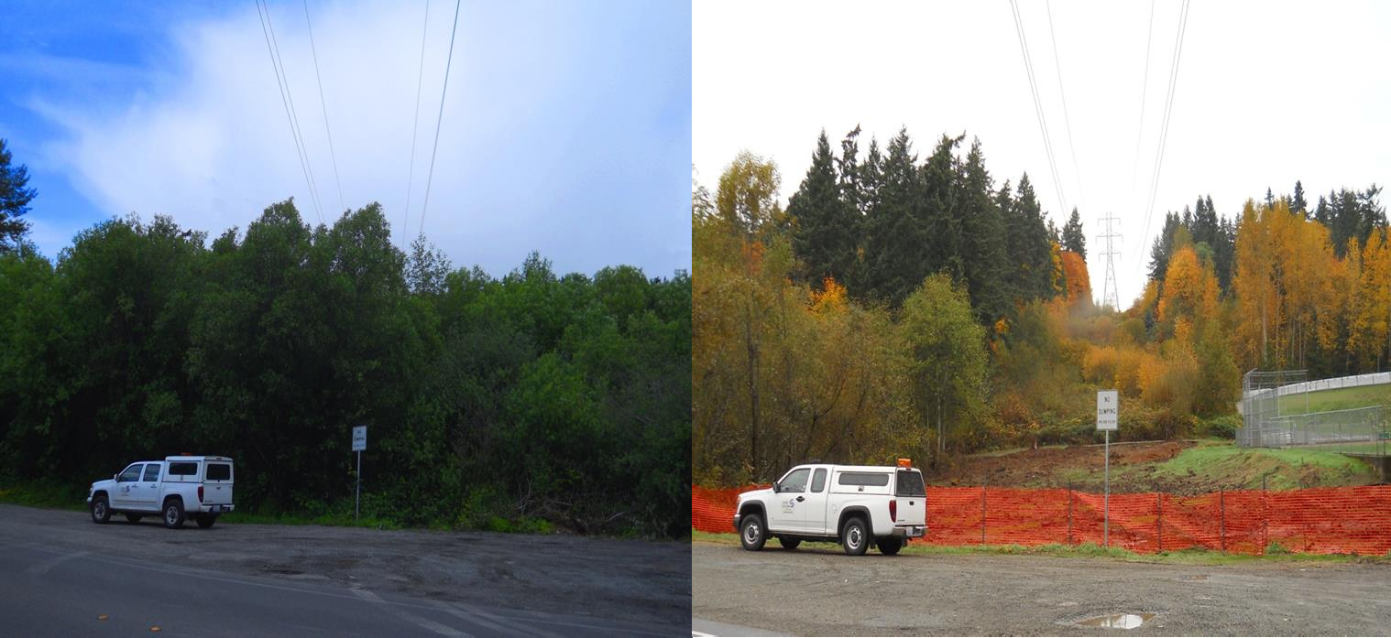
Derechos de paso o Servidumbre
Antes del manejo de la vegetación
Después de la gestión de la vegetación
Derechos de paso

Slide 29
Transmisión de potencia
Componentes e Interconexiones
Interconexión de Líneas de Transmisión
El objetivo principal de un sistema de transmisión es proporcionar múltiples rutas de línea de transmisión entre cada generador y cada carga, de modo que no se pierda generación o carga si se dispara una línea de transmisión.

Slide 30
Interconexión de Líneas de Transmisión
El sistema de transmisión de alto voltaje debe diseñarse de modo que si se abre una línea de transmisión (es decir, se abren los interruptores de línea):
  Las principales plantas generadoras no se separan del resto del sistema de energía y no ocurre inestabilidad del sistema, cortes en cascada o colapsos de voltaje.
  El servicio al cliente no se interrumpe. Una interrupción importante del sistema de transmisión afectaría a muchos clientes.

Slide 31
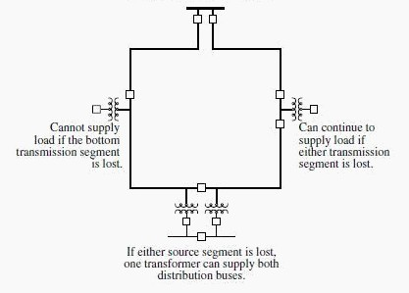
Arreglo de bucle

Slide 32
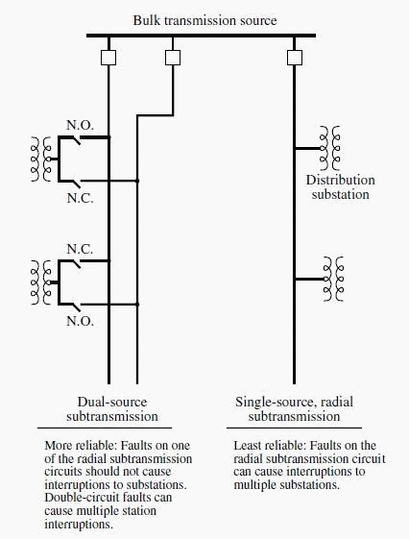
Arreglo de cuadrícula

Slide 33
Transmisión de potencia
Componentes e Interconexiones
Modelo eléctrico
Consideraciones operativas
Restauración de circuitos
Transmisión de corriente continua de alto voltaje

Slide 34
Transmisión de potencia Modelo eléctrico
Resistencia
Resistencia reactiva
Cambio de corriente
Voltaje y flujo de potencia

Slide 35
Transmisión de potencia Modelo eléctrico
Resistencia, Inductancia y Capacitancia relativas a una línea de transmisión.
Para determinar el diseño de una línea de transmisión y realizar otras funciones de análisis, los ingenieros modelan una línea de transmisión de la siguiente manera:
Una resistencia (R) y una reactancia inductiva (XL) en series
Una reactancia capacitiva (XC) en derivación

Slide 36
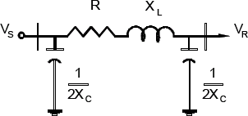
Modelo eléctrico

Slide 37
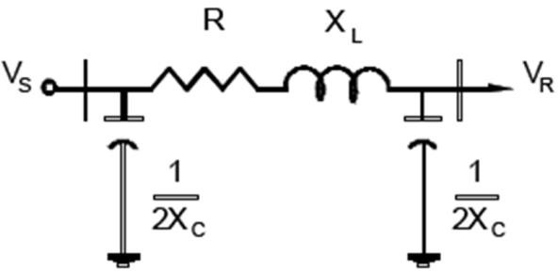
Transmisión de potencia Modelo eléctrico
Resistencia
La resistencia es la propiedad de un material que se opone a la corriente convirtiendo la energía eléctrica en calor y que se producen pérdidas de potencia activa (vatios) debido a I2 calefacción R. La resistencia de una línea de transmisión es una causa importante de pérdida de energía.

Slide 38
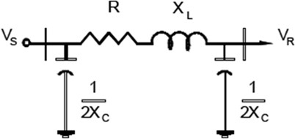
Transmisión de potencia Modelo eléctrico
Resistencia reactiva
Reactancia es el nombre que se le da a la oposición a la corriente que provocan los capacitores y los inductores y que también existen pérdidas de potencia reactiva (I2X) cuando circula corriente.
Los inductores producen una reactancia inductiva. El efecto de la reactancia inductiva es que la corriente se retrasa con respecto al voltaje.
Los capacitores producen reactancia capacitiva. El efecto de la reactancia capacitiva es que la corriente se adelanta al voltaje.

Slide 39
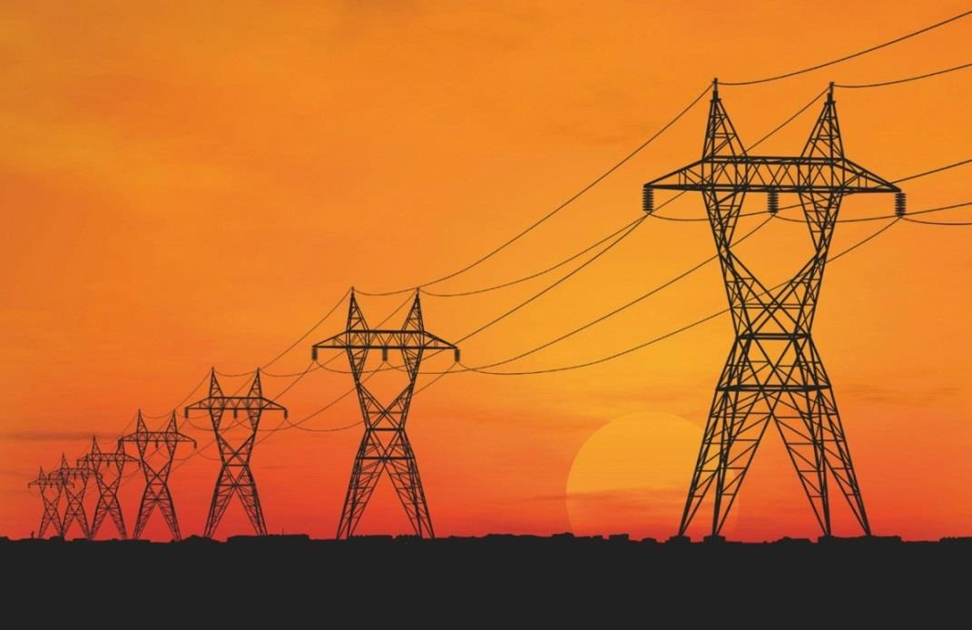
Transmisión de potencia Modelo eléctrico
41
Resistencia reactiva
Para líneas de transmisión de menos de 50 millas de largo, el efecto de la capacitancia es muy pequeño y generalmente se desprecia. Sin embargo, para líneas más largas, la capacitancia se vuelve cada vez más importante.
Resistencia reactiva

Slide 40
Transmisión de potencia Modelo eléctrico
Corriente de carga
Colocar un voltaje alterno en una línea de transmisión hace que la carga de los conductores aumente y disminuya a medida que el voltaje aumenta y disminuye.
Corriente de carga es la corriente que circula debido a la carga y descarga alterna de la línea debido al voltaje alterno.
Incluso cuando una línea de transmisión tiene un circuito abierto en un extremo, la corriente de carga circula.
Estos parámetros (resistencia, inductancia y capacitancia) se combinan para formar la impedancia total (Z) y son bastante constantes para una línea de transmisión dada.

Slide 41
Transmisión de potencia Voltaje y flujo de energía
En una línea de transmisión, la impedancia, Voltaje, y ángulo de fase de tensión entre los dos extremos de la línea de transmisión, determina la potencia activa que puede fluir a través de una línea de transmisión.
Por lo tanto, para cambiar el flujo de energía, es necesario cambiar uno o más de estos elementos.

Slide 42
Transmisión de potencia Voltaje y flujo de energía
Cuando están completamente cargadas, las líneas de transmisión absorben voltios-amperios reactivos (VAR).
Con cargas ligeras, las capacidades de las líneas más largas pueden volverse predominantes y las líneas se convierten en generadores de VAR.

Slide 43
Transmisión de potencia Voltaje y flujo de energía
Si una línea está ligeramente cargada, la corriente de carga capacitiva puede exceder la corriente de carga. Esto da como resultado que la línea opere con un factor de potencia líder. Bajo esta condición, el voltaje del extremo receptor (VR) aumenta y puede exceder el voltaje en el extremo de envío (VS) de la línea.
Este aumento de voltaje puede sobrecargar el aislamiento. El equipo de regulación de voltaje en la estación receptora puede salirse del rango. Esto da como resultado que los clientes reciban alto voltaje.

Slide 44
Transmisión de potencia Voltaje y flujo de energía
Si una línea está muy cargada, el voltaje del extremo receptor (VR) cae por debajo del voltaje del extremo emisor (VS).
La caída de tensión puede hacer que el equipo de regulación de tensión de la estación receptora quede fuera de rango. Esto da como resultado un voltaje de cliente reducido.

Slide 45
Transmisión de potencia Voltaje y flujo de energía
Cuando las líneas de transmisión tienen conductores agrupados, la capacitancia es mayor que con conductores individuales. El aumento de la capacitancia da como resultado un aumento de la corriente de carga. Esta capacitancia actúa como un generador de VAR. A medida que aumenta el voltaje, aumentan los VAR de carga capacitivos de la línea. El sistema eléctrico debe absorber estos VAR.
Por ejemplo: una línea de transmisión agrupada de 500 kV de 200 millas requiere aproximadamente 320 MVar de corriente de carga.

Slide 46
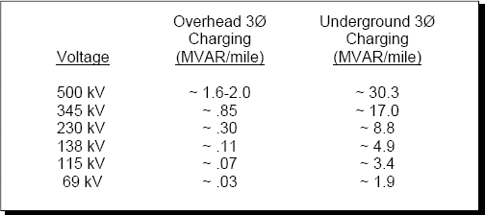
Transmisión de potencia
Requisitos de carga
W
mi ELECTRICIDAD
C
COORDINANDO

Slide 47
Transmisión de potencia
Componentes e Interconexiones
Modelo eléctrico
Consideraciones operativas
Restauración de circuitos
Transmisión de corriente continua de alto voltaje

Slide 48
Transmisión de potencia
Consideraciones operativas
Control del flujo de potencia activa
Transformadores de cambio de fase
Condensadores en serie
Control de voltaje y flujo de potencia reactiva
Reactores de derivación
Condensadores de derivación
Generadores
Transposición de Conductores

Slide 49
Transmisión de potencia
Consideraciones operativas
Consideraciones operativas para minimizar las condiciones adversas con:
  Métodos de control del poder real
  Métodos para controlar el voltaje y el flujo de potencia reactiva.

Slide 50
Transmisión de potencia
Consideraciones operativas
Control del flujo de potencia activa
Revisar:
El flujo de potencia activa está determinado por:
    la diferencia de ángulo de los voltajes en las terminales.
    el nivel de voltaje de la línea.
    la impedancia de la línea.

Slide 51

Transmisión de potencia
Consideraciones operativas
Flujo de potencia activa
El flujo de potencia activa entre dos buses se obtiene de la siguiente ecuación:
Donde:
P=potencia activa en MW Vs=Tensión extremo emisor
Vr=Tensión del extremo receptor
X=Reactancia de la línea entre los extremos de envío y recepción (la impedancia se compone principalmente de reactancia)
Ө=Ángulo entre Vs y Vr (tensiones de bus)

Slide 52
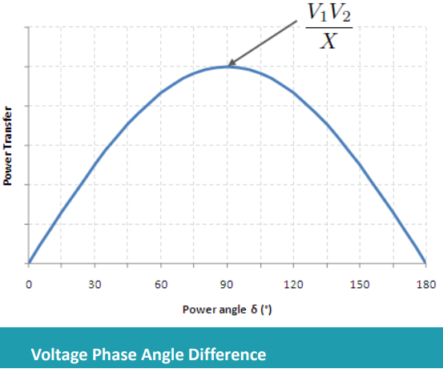

Slide 53
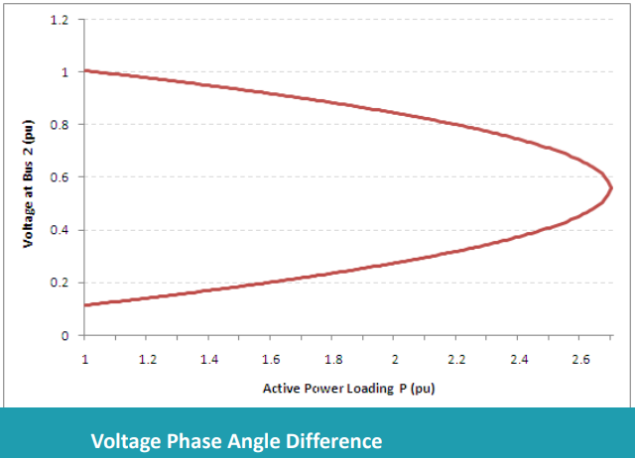

Slide 54
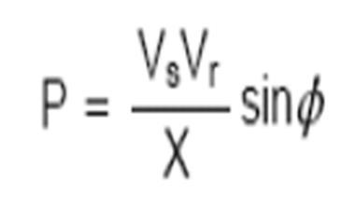
57
Transmisión de potencia
Consideraciones operativas
Flujo de potencia activa
Cualquier método de incremento del flujo de potencia activa debe abordar las variables en la ecuación. Esto se logra usando uno de los siguientes métodos:
cambiar el ángulo de fase con transformadores de cambio de fase
cambios en los patrones de generación relativos a los terminales de línea
cambiar la impedancia de la línea con capacitores en serie
En cambio, disminución del flujo de potencia activa se puede lograr disminuyendo el ángulo de fase con transformadores de cambio de fase, o aumentando la impedancia de la línea desconectando los capacitores en serie.

Slide 55
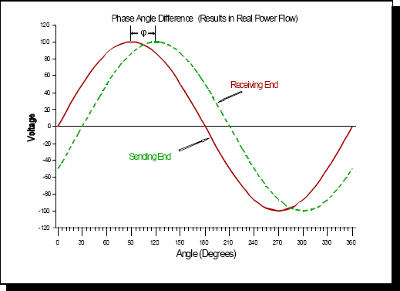
Transmisión de potencia
Consideraciones operativas
Diferencia de ángulo de fase de voltaje

Slide 56
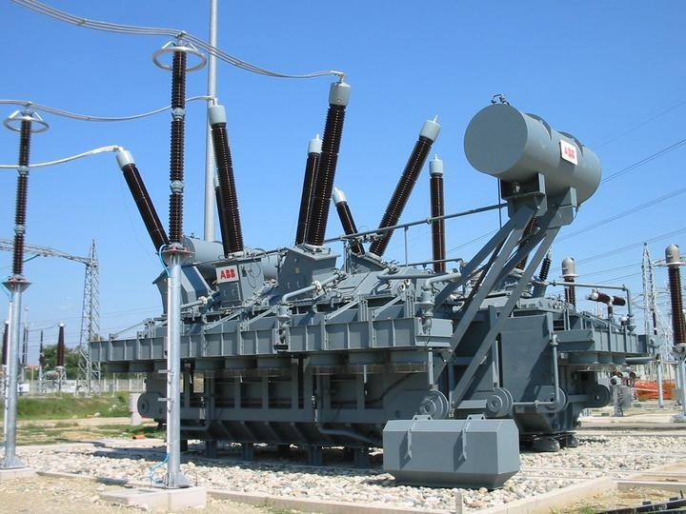
Transformador de cambio de fase - "Cambio de fase"

Slide 57
Transmisión de potencia
Consideraciones operativas
Condensadores en serie
Los condensadores en serie cancelan parte de la reactancia inductiva de la línea y, por lo tanto, disminuyen la impedancia. Esto permite que fluya más potencia activa.
Las empresas de servicios públicos utilizan condensadores en serie principalmente para mejorar la estabilidad del sistema.

Slide 58
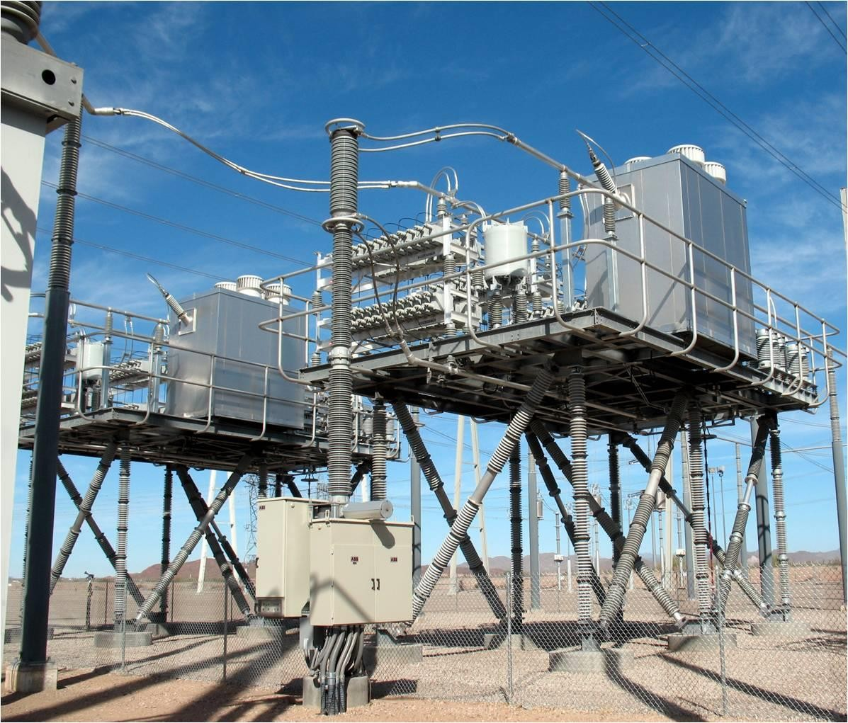
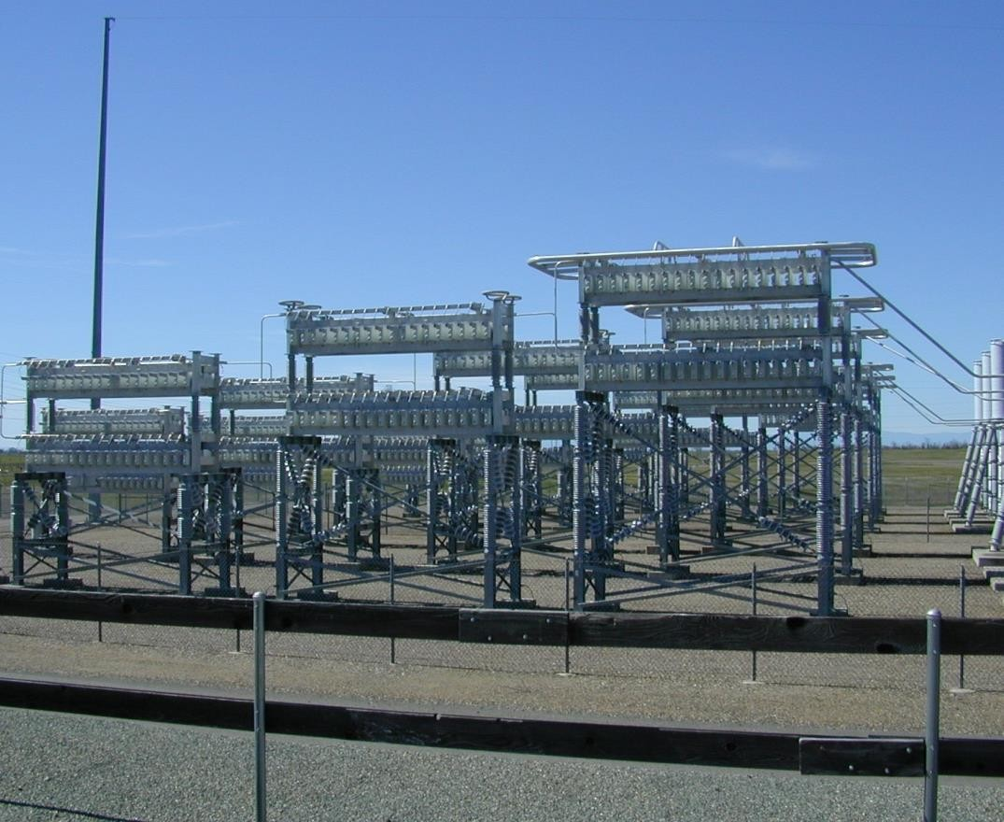
Condensadores en serie

Slide 59
Transmisión de potencia
Consideraciones operativas
Control de voltaje y flujo de potencia reactiva
Los métodos de compensación reactiva alivian algunos de los efectos indeseables de la carga de la línea.

Slide 60
Transmisión de potencia
Consideraciones operativas
Control de voltaje y flujo de potencia reactiva
En general:
Los siguientes elementos son fuentes de Potencia Reactiva (VAR):
  generadores y condensadores síncronos sobreexcitados
  condensadores de derivación
  capacitancia de línea
Los siguientes elementos absorbenr o usan Potencia Reactiva:
  generadores y condensadores síncronos subexcitados
  reactores de derivación
  transformadores de línea
  cargas de motor

Slide 61
Transmisión de potencia
Consideraciones operativas
Reactores de derivación
Revisar
Durante cargas ligeras, la corriente de carga capacitiva puede causar un voltaje excesivo en el extremo receptor de una línea de transmisión.
Un reactor de derivación es un inductor que está conectado de línea a tierra
Los servicios públicos cambian los reactores de derivación en servicio para absorber el exceso de Vars suministrado por las líneas de transmisión durante los períodos de carga ligera

Slide 62
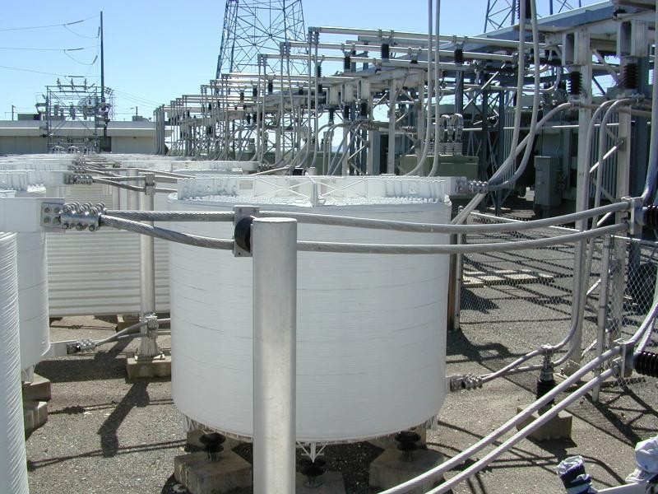
Reactores de derivación

Slide 63
Transmisión de potencia
Consideraciones operativas
Condensadores de derivación
Recordatorio
Si una línea está muy cargada, las pérdidas de Var inductivas pueden causar un voltaje insuficiente en el extremo receptor de una línea de transmisión. Los condensadores de derivación compensan este efecto.

Slide 64
Transmisión de potencia
Consideraciones operativas
Las empresas de servicios públicos activan y desactivan los condensadores de derivación para satisfacer las demandas de carga máxima.
Mañana: cuando la carga del cliente aumenta, los condensadores se activan (a veces automáticamente) para suministrar Vars al sistema
Por la noche, cuando la carga del cliente está disminuyendo (y la demanda de Var se reduce), los capacitores están fuera de servicio
Ubicación: Los condensadores de derivación se ubican lo más cerca posible de la carga.

Slide 65
Transmisión de potencia
Consideraciones operativas
Compensador estático de VAR (SVC)
Los SVC son otro dispositivo que tiene la capacidad de controlar el voltaje.
Un SVC es un sistema de condensadores y reactores controlados con dispositivos electrónicos de estado sólido para proporcionar una fuente de potencia reactiva controlable rápidamente.
Ubicación: Los SVC están ubicados en las subestaciones de transmisión.

Slide 66
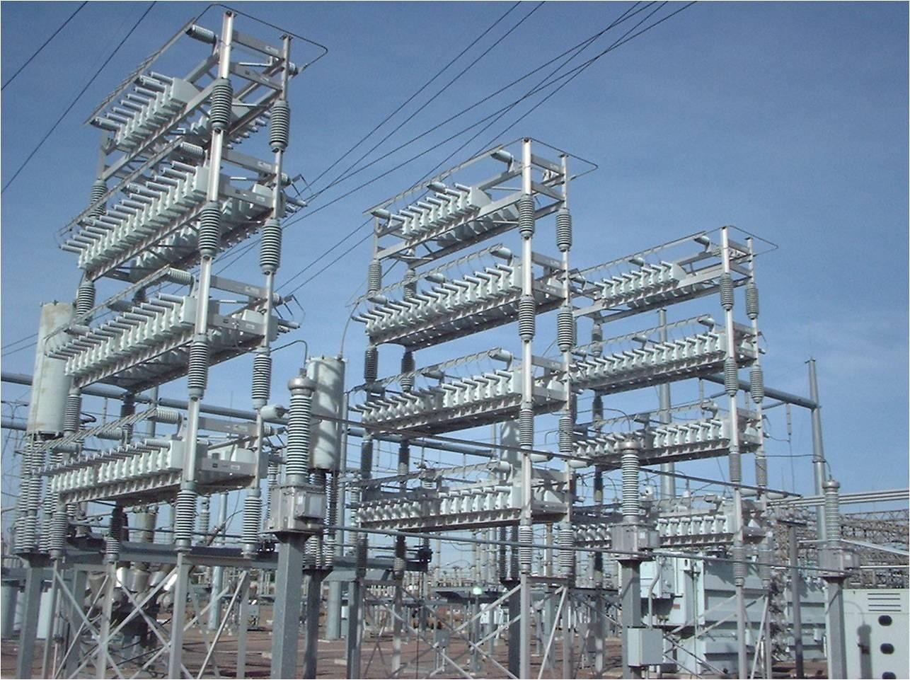
Condensador de derivación

Slide 67
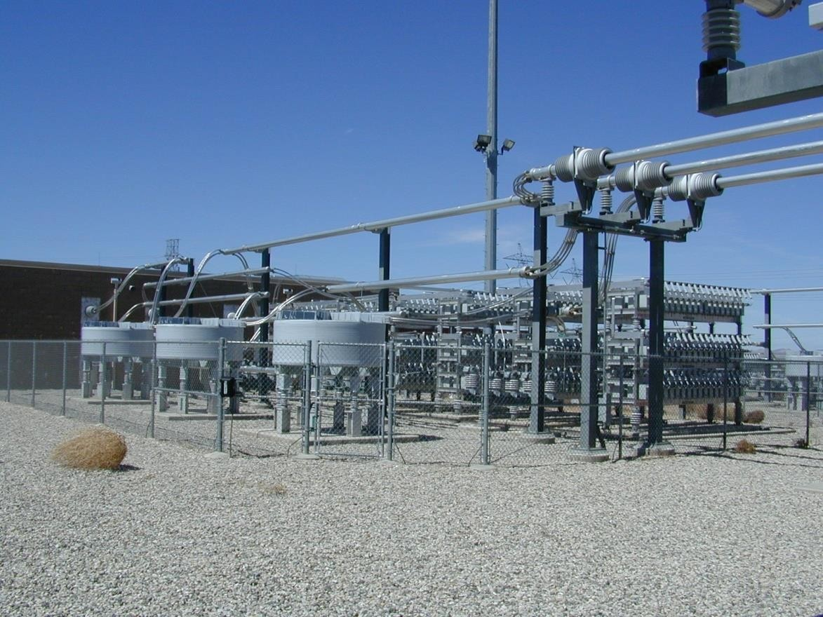
Compensador estático de Var (SVC)

Slide 68
Transmisión de potencia
Consideraciones operativas
Generadores
Carga ligera | Carga pesada
Es posible que los generadores tengan que funcionar subexcitados; el generador absorbe los VAR del sistema de potencia. | Los generadores pueden funcionar sobreexcitados; suministrando VAR al sistema. Normalmente, los generadores pueden suministrar más potencia reactiva de la que pueden absorber.

Slide 69
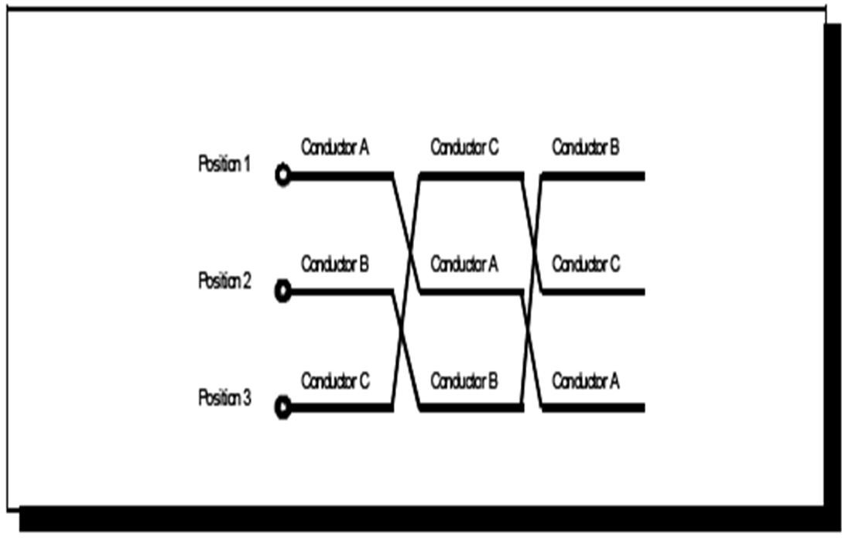
Transmisión de potencia
Transmisión de potencia
Consideraciones operativas
Transposición de Conductores
La cantidad de simetría en el posicionamiento de los conductores también afecta la reactancia de línea.
Si los conductores de fase están dispuestos simétricamente, las reactancias en serie y en derivación de cada fase son las mismas para cada conductor.
En la mayoría de los casos, los conductores no están espaciados simétricamente
Los conductores trifásicos se disponen frecuentemente en una línea horizontal. Los conductores de transposición de cada fase igualan la reactancia

Slide 70
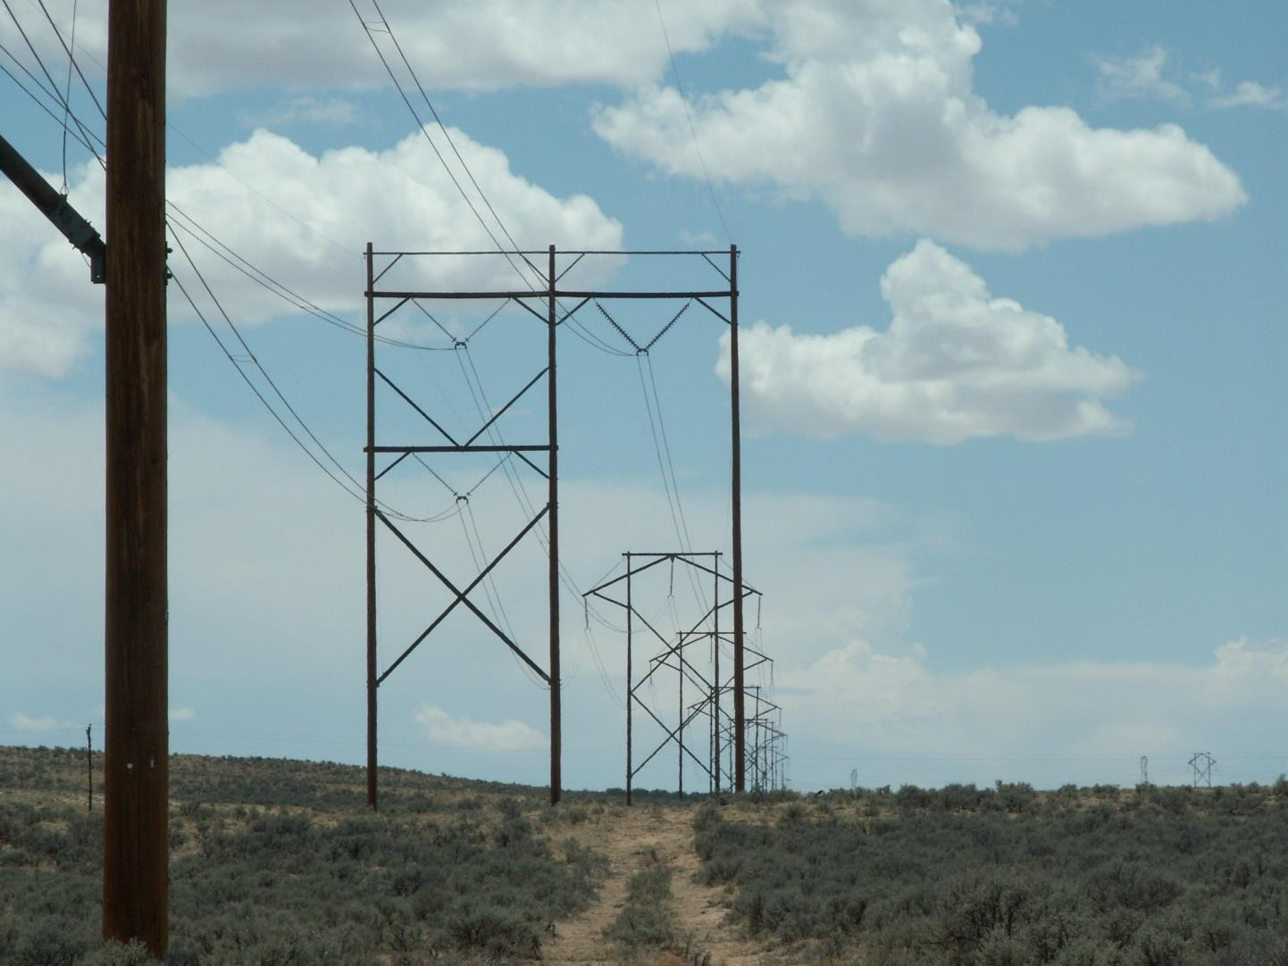
Conductores de transposición

Slide 71
Transmisión de potencia
Componentes e Interconexiones
Modelo eléctrico
Consideraciones operativas
Restauración de circuitos
Transmisión de corriente continua de alto voltaje

Slide 72
Transmisión de potencia
Restauración de circuitos
Recierre
Comprobaciones de sincronismo

Slide 73
Transmisión de potencia
Restauración de circuitos
Recierre
La mayoría de las fallas en las líneas de transmisión son temporales. Es decir, lo que sea que cause la falla generalmente se quema. Por lo tanto, en la mayoría de los casos, la línea se puede volver a energizar de manera segura.
Recierre es el proceso de volver a energizar automáticamente una línea que se abre debido a una falla. La mayoría de los interruptores de líneas de transmisión se vuelven a cerrar automáticamente después de abrirse para eliminar una falla.

Slide 74
Transmisión de potencia
Restauración de circuitos
Para restablecer el servicio de una línea, la mayoría de las empresas de servicios públicos primero vuelven a cerrar los interruptores en un extremo de la línea para energizar la línea muerta hasta el interruptor abierto en el extremo opuesto.

Slide 75
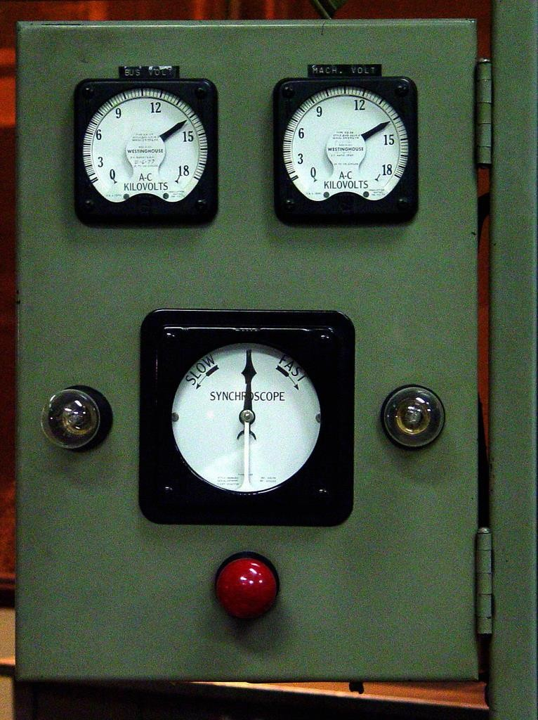
Transmisión de potencia
Restauración de circuitos
Comprobación de sincronismo (Sync Check)
Determina si el ángulo de fase de la tensión o la magnitud de la tensión a través del interruptor difiere en más de una cantidad preespecificada.
Los dos lados del interruptor pueden estar operando a diferentes frecuencias del sistema de energía.
.

Slide 76
Transmisión de potencia
Restauración de circuitos
Los voltajes y los niveles de generación a ambos lados del punto abierto se ajustan de modo que las frecuencias coincidan exactamente y el ángulo de fase de voltaje y las diferencias de magnitud estén dentro de tolerancias aceptables.
.

Slide 77
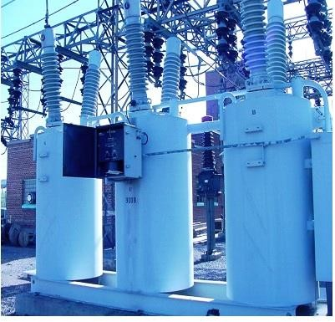
Comprobaciones de sincronismo

Slide 78
Transmisión de potencia
Componentes e Interconexiones
Modelo eléctrico
Consideraciones operativas
Restauración de circuitos
Transmisión de corriente continua de alto voltaje

Slide 79
Transmisión de potencia
Corriente continua de alto voltaje (HVDC)
Estaciones convertidoras
Conductores de CC

Slide 80
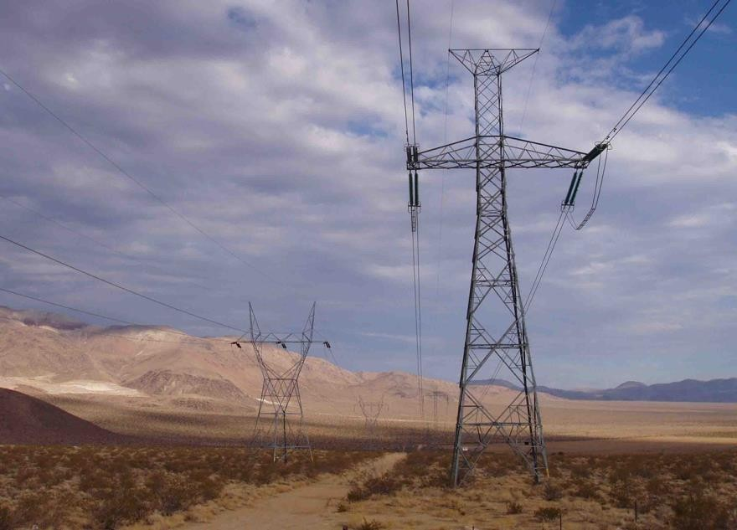
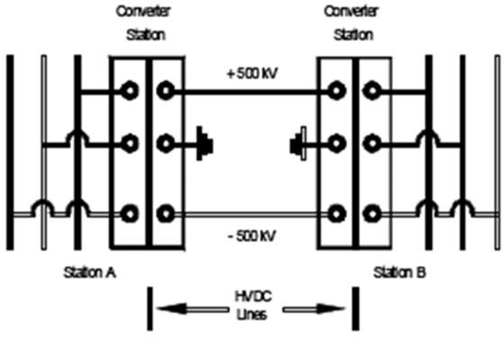
Transmisión de potencia
Corriente continua de alto voltaje (HVDC)
Algunas empresas de servicios públicos utilizan líneas de transmisión de corriente continua de alto voltaje (HVDC), que operan en el rango de 500 kV a 1000 kV. Los voltajes utilizados aquí son voltajes de línea a línea y 1000 kV se refiere a ± 500 kV como se muestra en el diagrama a continuación.

Slide 81

Transmisión de potencia
Transmisión de potencia
Corriente continua de alto voltaje (HVDC)
Componentes HVDC
Estaciones convertidoras
Conductores de CC
Reactancias y filtros de CC
Transformadores convertidores
Ventajas y desventajas de las líneas HVDC

Slide 82
Transmisión de potencia
85
Transmisión de potencia
Corriente continua de alto voltaje (HVDC)
Corriente continua de alto voltaje (HVDC)
Estaciones convertidoras
Las líneas HVDC requieren una estación convertidora, también llamada puente convertidor, en cada extremo de la línea.
Rectificador - La estación en el extremo emisor de la línea.
Inversor - La estación en el extremo receptor de la línea.

Slide 83

Transmisión de potencia
Corriente continua de alto voltaje (HVDC)
Válvulas de estación convertidora
Las válvulas realizan la rectificación o inversión
Las líneas modernas utilizan dispositivos electrónicos, llamados tiristores.
Al igual que un diodo electrónico, las válvulas conducen la electricidad en una sola dirección. Sin embargo, a diferencia de un diodo, las válvulas conducen electricidad solo cuando reciben una señal de control.
.

Slide 84
Transmisión de potencia
Corriente continua de alto voltaje (HVDC)
Al ajustar la sincronización de las señales de control, la estación convertidora en cualquier extremo puede ser un rectificador o un inversor.

Slide 85

Válvulas de arco de mercurio (MAV)

Slide 86



Pila de válvulas de tiristor

Slide 87
Transmisión de potencia
Corriente continua de alto voltaje (HVDC)
Conductores de CC
Las líneas HVDC tienen dos conductores: un polo positivo y un polo negativo.
Un conductor opera a un voltaje positivo (con respecto a tierra) igual a la mitad del voltaje de línea a línea
El otro conductor opera a un voltaje negativo (con respecto a tierra) igual a la mitad del voltaje de línea a línea.

Slide 88
Transmisión de potencia
Corriente continua de alto voltaje (HVDC)
Conductores de CC
En condiciones normales, circula muy poca corriente a través del suelo. Durante condiciones anormales, la línea HVDC puede operar a capacidad reducida.
Solo el conductor positivo o negativo está en servicio. La tierra (ya sea metálica o tierra) sirve para completar el circuito
El funcionamiento con retorno a tierra debe limitarse ya que puede producirse electrólisis en objetos metálicos enterrados, como tuberías.

Slide 89
Transmisión de potencia
Corriente continua de alto voltaje (HVDC)
Reactancias, filtros y transformadores de CC
La estación convertidora produce una forma de onda de CC que es bastante entrecortada (tiene ondas). Los reactores conectados a los conductores de CC en cada extremo de la línea suavizan esta forma de onda. La instalación de reactores en serie puede limitar el flujo de corriente de falla en la línea.
En cada extremo de la línea de CC, un transformador de cambio de toma de carga conecta las estaciones convertidoras al sistema de CA.

Slide 90

Transmisión de potencia
Corriente continua de alto voltaje (HVDC)
Filtros de CA
La estación convertidora produce corrientes armónicas. Las corrientes armónicas alternan a frecuencias superiores a 60 Hz (generalmente múltiplos de 60 Hz). Los armónicos de corriente pueden provocar un calentamiento innecesario de los elementos del circuito, ya que el equipo no está diseñado para funcionar a frecuencias distintas de 60 Hz. Los capacitores combinados con reactores forman filtros para eliminar los armónicos.

Slide 91
Ventajas/desventajas de HVDC
La transmisión de energía eléctrica mediante corriente continua tiene algunas ventajas sobre la transmisión de energía CA, que incluyen:
Se eliminan las pérdidas de CA asociadas con la inductancia en serie y las líneas que se cargan debido a la capacitancia. Por lo tanto, es posible utilizar líneas aéreas y cables subterráneos para la transmisión de energía HVDC a largas distancias.
Las líneas HVDC requieren solo dos conductores de alimentación en lugar de los tres necesarios para las líneas de CA

Slide 92
Ventajas/desventajas de HVDC
Las líneas HVDC pueden unir dos sistemas de energía que tienen características diferentes
Por ejemplo: las líneas HVDC pueden vincular un sistema de energía que opera a una frecuencia de 50 Hz a un sistema que opera a 60 Hz.

Slide 93
Ventajas/desventajas de HVDC
Se pueden hacer ajustes rápidos, llamados modulaciones, para flujos de potencia en líneas de CC. Durante las oscilaciones del sistema de alimentación de CA, la carga de la línea HVDC se puede modular para amortiguar la oscilación y ayudar a mantener la estabilidad del sistema de CA.
La principal desventaja de las líneas de transmisión HVDC es el alto costo del equipo terminal en cada extremo de la línea y el alto costo del mantenimiento asociado.

Slide 94
Ventajas/desventajas de HVDC
Las líneas de HVDC generalmente se vuelven más económicas que las líneas de CA si:
La longitud de la línea de las porciones aéreas supera las 400 millas
La longitud de la línea de las porciones de cable subterráneo supera las 25 millas

Slide 95
Ventajas/desventajas de HVDC
Existe una circunstancia especial, como un empate entre dos sistemas de energía diferentes. Las empresas de servicios públicos utilizan instalaciones de CC consecutivas para esta función. Con este tipo de instalación de CC, el rectificador y el inversor se instalan en la misma ubicación. Actualmente existen ocho instalaciones consecutivas entre el WECC y otras regiones.

Slide 96
- La Red de Transmisión: Bastante "inteligente" ya
Iniciativa de red inteligente
- La red de distribución:
- No tanto

Slide 97

Iniciativa de red inteligente

Slide 98


- ¿Está encendido?
Iniciativa de red inteligente
Vincula a los consumidores al sistema.
- ¿Podría haber un apagón en mi vecindario?
- Consumo en tiempo real
- ¿Cuál es mi perfil de uso/costo?

Slide 99

- Gestión de la demanda cooperativa
Iniciativa de red inteligente
Apague mi CA cuando el sistema lo necesite. (Fresco
Guardián -- Interruptor de ahorro)
Realimentar el sistema desde mi panel solar o coche eléctrico.
. . . &Págame$$¡cuando lo haces!

Slide 100


Iniciativa de red inteligente
¿¿¿Funcionará???

